Slide 1
0，BPMN（ The Business Process Management Initiative ）规范
1， WFMC（workflow managerment coalition）规范
2，总体设计
3，用例图
4，存储模型
5，实体模型
6，类模型
7，链接图
8，运行视图
9，演示

Slide 2
BPMN定义
由BPMI(The Business Process Management Initiative)开发了一套标准叫业务流程建模符号(BPMN - Business Process Modeling Notation)。在 BPMI Notation Working Group超过2年的努力，于2004年5月对外发布了BPMN 1.0 规范。后BPMI并入到OMG组织，OMG于2011年推出BPMN2.0标准，对BPMN进行了重新定义(Business Process Model and Notation)。BPMN的主要目标是提供一些被所有业务用户容易理解的符号，从创建流程轮廓的业务分析到这些流程的实现，直到最终用户的管理监控。BPMN也支持提供一个内部的模型可以生成可执行的BPEL4WS。因此BPMN的出现，弥补了从业务流程设计到流程开发的间隙。
BPMN定义了一个业务流程图（Business Process Diagram），该业务流程图基于一个流程图（flowcharting），该流程图被设计用于创建业务流程操作的图形化模型。而一个业务流程模型（Business Process Model），指一个由图形对象（graphical objects）组成的网状图，图形对象包括活动（activities)和用于定义这些活动执行顺序的流程控制器（flow controls）。

Slide 3
BPMN2.0规范
本章内容根据BPMN2.0规范的分类划分为以下部分：
1.启动与结束事件(event) 2.顺序流(Sequence Flow) 3.任务(Task) 4.网关(Gateway) 5.子流程(Subprocess) 6.边界事件(Boundary Event) 7.中间事件(Intermediate Event) 8.监听器(Listener)

Slide 4
WFMS的相同特性，
为3个功能提供支持：
建立时期（Building-Time）功能：定义、模拟工作流过程，及其组成活动。
运行时期（Running-Time）控制功能：在运行环境中管理工作流过程，管理不同活动执行顺序。
运行期与用户，IT系统（工具）的交互，处理各种活动的执行。（工作流的活动执行都是具有一定规则的顺序）

Slide 5
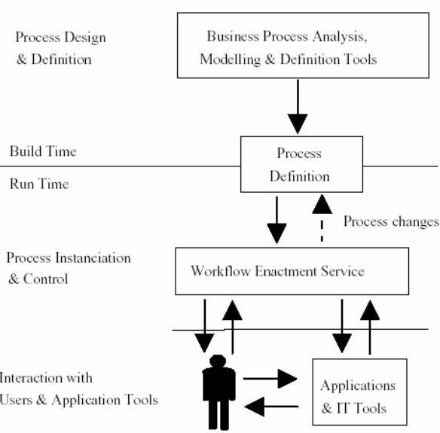

Slide 6
业务系统
OpenApi
流程设计器
流程监控
工作流引擎
流程定义
Runtime

Slide 7
离线流程设计器/在线WEB
在线流程设计WEB端
设计
定义设计
流程定义.xml
发布
发布
存储库
存储库

Slide 8
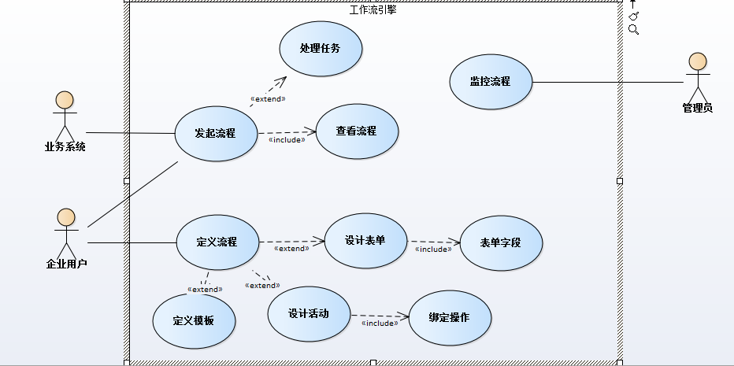

Slide 9
流程定义
模板
流程
表单
表单字段
1：1
1：1
1：n
1：n
活动
操作
链接
1：n
n：1
1：n
运行时
1：n
进程
任务
1：n

Slide 10
活动
开始
审批节点
条件节点
抄送节点
结束

Slide 11
1，授权（委托）
操作
同意
拒绝
转派（指派）
退回
加签

Slide 12
Activity Id:1
Link Id:1|pre:1 | next:2
Id:2|pre:1 | next:3
Id:4|pre:1 | next:4
Activity Id:2
Id:3
Id:4
id:5|pre:2 | next:6
Id:6

Slide 13
1,发起请求
2，获取表单
3，进程快照表单
4，获取以一个节点
5，获取下一个的处理人
6，按人添加任务
7，更新当前节点到审批1
开始
1，获取当前节点
2 ，更新任务状态（已处理）
2， 获取下一个节点处理人
3，
4，
审批1
审批2
结束

Slide 14
已经实现的功能
1，支持，用户，角色，组织流转
2，支持会签，或签
3，支持表单自定义，可以按条件分叉执行
4，支持流程在线定义。

Slide 15
参考
https://www.pianshen.com/article/952861094/
https://www.cnblogs.com/zhaosq/p/10081329.html
https://baike.baidu.com/item/BPMN/9818373?fr=aladdin
https://blog.csdn.net/eif6/article/details/1710815

Slide 16
用户
1：n
订购
企业
N:1
N：1
应用
N:1
N:1
发布

